Slide 1
Innovazione e Produzione di Valore
L’industria del farmaco: un patrimonio
che l’Italia non può perdere
Rieti, 5 Aprile 2019

Slide 2
LA RICERCA È VITA

Slide 3
Oggi si vive di più e meglio, anche grazie a farmaci e vaccini
Alcuni esempi:
2 persone su 3 alle quali viene diagnosticato un cancro sopravvivono dopo 5 anni, 30 anni fa non arrivavano a 1 su 3 (l’83% di questo progresso si deve ai nuovi farmaci)
le persone in Italia che vivono con una diagnosi di tumore sono aumentate di 650 mila unità in 7 anni, oltre 90 mila all’anno (+3% medio all’anno, +24% cumulato)
l’HIV è diventata una patologia cronica e un ventenne al quale è diagnosticato ha una aspettativa di vita di 70 anni
l’epatite C è curabile
la mortalità per malattie cardiovascolari è scesa del 30% in 10 anni
le vaccinazioni hanno eradicato malattie come vaiolo o poliomielite
in Italia gli over 65 che si dichiarano in buona salute in 10 anni sono passati dal 18% al 36% del totale (2,7 milioni di persone in più)

Slide 4
IL VALORE DELLE IMPRESE DEL FARMACO
PER L’ECONOMIA ITALIANA

Slide 5
L’Italia è il 1°produttore farmaceutico Ue. Le imprese
biofarmaceutiche sono un asset strategico della nostra economia
66
mila
addetti in Italia nel 2018, 90% laureati e diplomati, 42% donne.
Dal 2014, 4 mila addetti in più soprattutto in produzione e Ricerca, grazie a 7 mila assunzioni all’anno, per metà giovani
+6%
32
mld
valore della produzione farmaceutica nel 2018 in Italia, anche grazie alla qualità dei fornitori nell’indotto hitech (meccanica, packaging…)
+6%
crescita della produzione farmaceutica dal 2008 al 2018 (rispetto a -14% della media manifatturiera), per il 100% legata all’incremento delle esportazioni
+22%
+6%
crescita dell’export farmaceutico dal 2008 al 2018, la più alta tra tutti i grandi Paesi europei (+54% la media degli altri big Ue)
+117%
Fonte: elaborazioni Farmindustria su dati aziendali, Istat, Eurostat

Slide 6
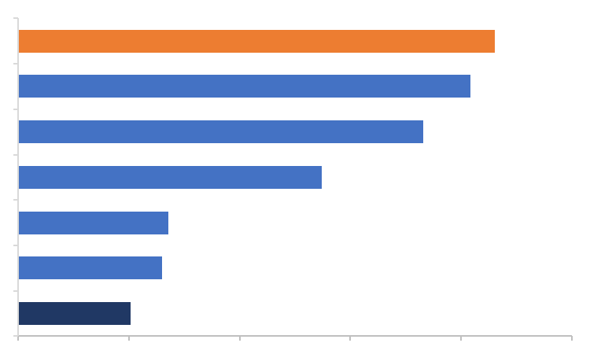
L’eccellenza delle Risorse Umane è il primo fattore di competitività
Crescita dell’occupazione tra il 2014 e il 2018 (var. % cumulata)
Farmaceutica
Alimentari e bevande
Una delle specificità principali dell’industria farmaceutica è la qualità delle Risorse Umane – tra le più formate (90% degli addetti laureato o diplomato) e produttive nel panorama industriale – che è il primo fattore di competitività dichiarato dalle imprese
Macchinari ed apparecchiature
Mezzi di trasporto
Metalli
La farmaceutica è il settore che negli ultimi quattro anni ha aumentato di più la propria occupazione
Chimica
Industria manifatturiera
0%
2%
4%
6%
8%
10%
Fonte: elaborazioni Farmindustria su dati Istat

Slide 7
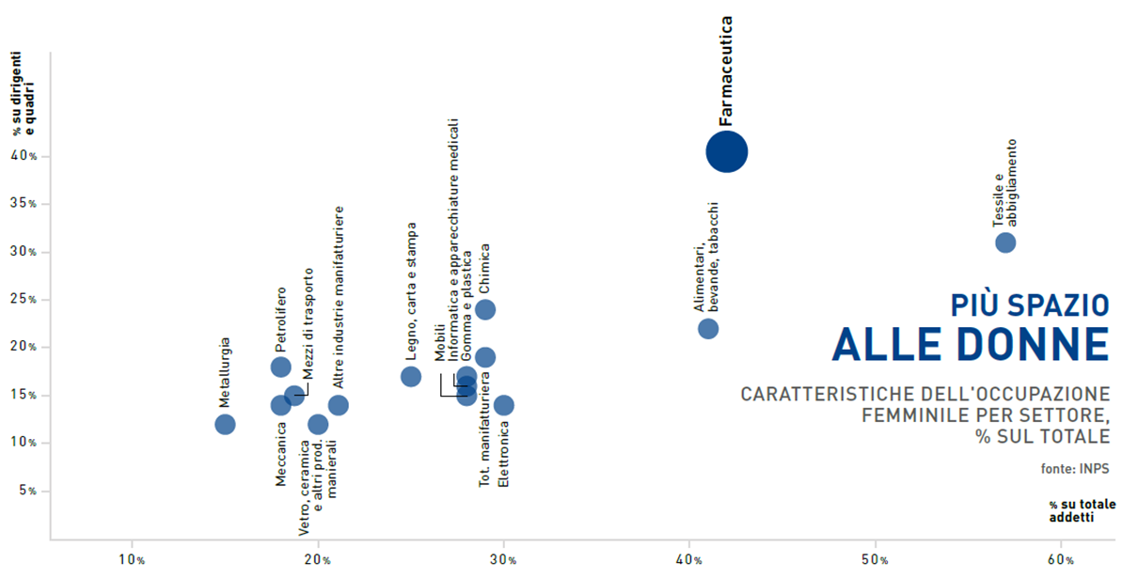
Nella farmaceutica la parità di genere è già una realtà
Nella farmaceutica il 42% degli addetti sono donne, (vs. 29% dell’industria manifatturiera), molte con ruoli apicali (40% dei dirigenti e quadri, il dato più alto tra i settori)
Il settore si caratterizza anche per servizi di welfare moderni ed efficaci per la conciliazione vita-lavoro, l’istruzione, il benessere dei dipendenti e dei loro familiari, l’assistenza ai familiari anziani o non autosufficienti
Fonte: elaborazioni Farmindustria su dati INPS

Slide 8
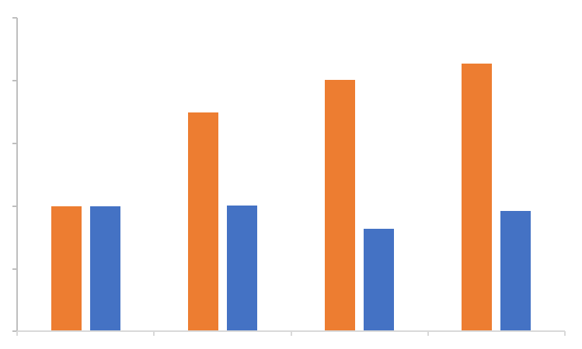
Tante opportunità di crescita per i giovani
Addetti under35: trend 2014-2017 (indice 2014=100)
115
110
I giovani (under 35):
105
in tre anni sono aumentati dell’11%
100
sono l’81% dei nuovi assunti dal 2014
circa l’80% ha un contratto a tempo indeterminato
95
90
2014
2015
2016
2017
Industria farmaceutica
Industria manifatturiera
Fonte: elaborazioni Farmindustria su dati INPS

Slide 9
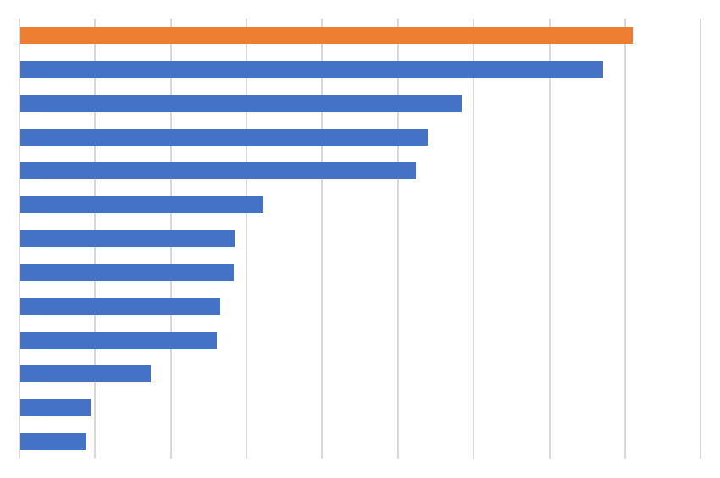
Imprese del farmaco a capitale estero leader per investimenti ed esportazioni
Investimenti ed export annuali in Italia da parte di imprese a capitale estero (% sul totale dell’industria manifatturiera)
Tra le imprese a capitale estero in Italia, quelle del farmaco hanno un ruolo di primo piano per investimenti ed export
Farmaceutica
Meccanica
Mezzi di trasporto
Le imprese a capitale estero sono prime tra tutti i settori manifatturieri anche per valore dell’export in percentuale sulla produzione (90%)
Informatica e Elettronica
Chimica
Metallurgia
Petrolifero
L’Italia è prima tra i grandi Paesi europei per presenza di imprese del farmaco a capitale statunitense e tedesco, seconda per quella delle imprese francesi, svizzere e giapponesi
Gomma e Plastica
Tessile e Abbigliamento
Alimentare, Bevande e Tabacco
Mobili e altro
Carta e Stampa
Vetro e altri minerali non metalliferi
Inoltre è un hub mondiale per la produzione di vaccini delle imprese a capitale UK
0%
2%
4%
6%
8%
10%
12%
14%
16%
18%
Fonte: elaborazioni Farmindustria su dati Istat, Eurostat

Slide 10
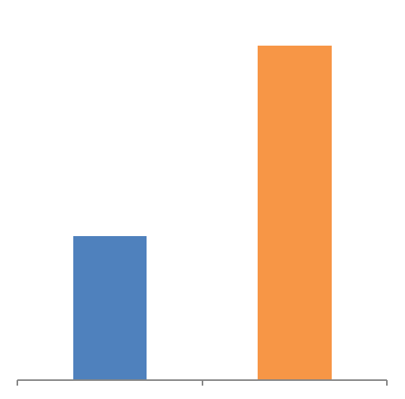
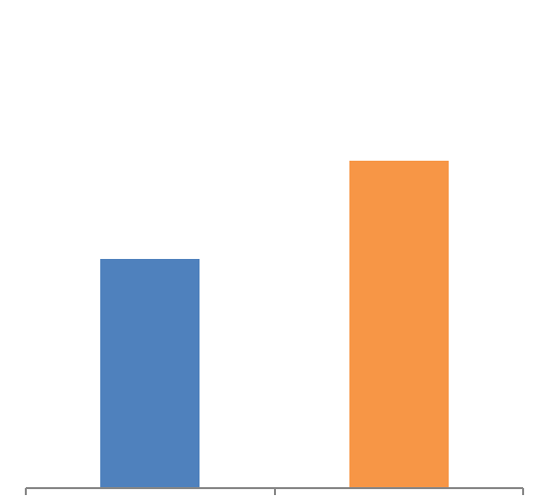
Si consolida la crescita di investimenti ed export delle imprese del farmaco a capitale italiano
Vendite estere delle imprese del farmaco a capitale italiano
Le imprese a capitale italiano si caratterizzano per un fatturato realizzato all’estero pari al 70% del totale, in notevole crescita e significativamente più elevato rispetto alla media manifatturiera
Miliardi di euro
% sul fatturato totale
7,3
70%
Vendite estere più che raddoppiate negli ultimi 10 anni (da 3,1 miliardi nel 2007 a 7,3 nel 2017), non in un’ottica di delocalizzazione ma di presidio di nuovi mercati, che ha consentito di rafforzare la presenza in Italia delle attività di R&S e produzione
49%
3,1
2007
2017
2007
2017
Fonte: elaborazioni Farmindustria su dati aziendali

Slide 11
Industria farmaceutica tra i settori più green dell’industria
Italia: indicatori di impatto ambientale dell’industria farmaceutica
Industria farmaceutica
Totale industria
La farmaceutica è tra i settori più attenti all’ambiente: in un decennio le imprese del farmaco hanno ridotto sia i consumi energetici (-69%) sia le emissioni di gas climalteranti (-66%)
Emissioni gas climalteranti (var. % cumulata in 10 anni)
-66%
-19%
Consumi energetici (var. % cumulata in 10 anni)
Inoltre circa la metà degli investimenti ambientali dell’industria farmaceutica è in tecnologie «pulite», che azzerano o riducono alla fonte l’inquinamento del processo produttivo
-69%
-18%
Investimenti in tecnologie «pulite» % sul tot. ambientali
47%
32%
Fonte: elaborazioni Farmindustria su dati Istat, Eurostat

Slide 12
La Ricerca in Italia cresce in partnership e valorizza
le sue specializzazioni
2,8 mld
+6%
investiti in Ricerca e Innovazione nel 2017 e cresciuti del 22% in 5 anni, più della media europea (+16%)
3 su 9
terapie avanzate sviluppate in Italia sul totale autorizzate in Europa,
un’area di eccellenza della nostra ricerca
≈ 300
+6%
farmaci biotech in sviluppo in Italia, una delle specializzazioni del nostro Paese insieme a vaccini, emoderivati, farmaci orfani
700 mln
investimenti annui in studi clinici, un grande valore per i pazienti e per le strutture cliniche; industria farmaceutica primo settore per collaborazioni con Università e Enti pubblici di ricerca
+6%
Fonte: Farmindustria, Istat, Aifa

Slide 13
Il valore delle imprese del farmaco nel Lazio
Incidenza % dell’export farmaceutico* sul totale manifatturiero e su hi-tech (2018)
prima regione farmaceutica per export:
9,1 miliardi di vendite all’estero nel 2018
% su totale
manifatturiero
% su
hi-tech
seconda regione farmaceutica italiana oltre 60 aziende farmaceutiche
Lazio
42%
83%
Latina
80%
98%
16 mila addetti farmaceutici e altri 6 mila dell’indotto
Frosinone
56%
98%
Roma
7%
27%
al secondo posto per addetti in R&S (1.125) e con 300 milioni di € investiti
Rieti
69%
91%
nella top ten delle regioni Ue per numero di addetti nella farmaceutica
* province ordinate per peso sul totale dell’export farmaceutico regionale
Fonte: elaborazioni su dati Istat, Eurostat, Farmindustria

Slide 14
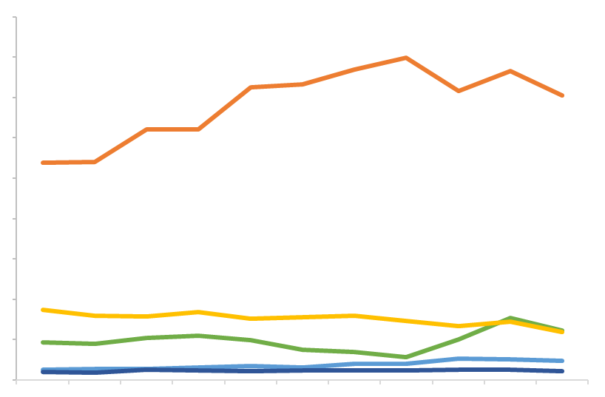
Industria farmaceutica nel Lazio, settore driver dell’export regionale
Export per settore (quota del Lazio sul totale Italia)
45%
40%
Farmaceutica
L’export delle imprese del farmaco presenti nel Lazio ha superato nel 2018 i 9 miliardi euro, confermando la leadership tra le regione italiane per vendite di prodotti farmaceutici all’estero
35%
30%
25%
20%
La farmaceutica è anche un importante settore di specializzazione della Regione: rispetto agli altri settori manifatturieri ha la quota più elevata di export sul totale nazionale (35% nel 2018)
15%
10%
5%
0%
2008
2009
2010
2011
2012
2013
2014
2015
2016
2017
2018
Prodotti chimici
Prodotti in metallo
Mezzi di trasporto
Macchinari
Fonte: elaborazioni Banca d’Italia su dati Istat

Slide 15
LA SPESA FARMACEUTICA
IN ITALIA E IN EUROPA

Slide 16
In Italia la spesa farmaceutica è più bassa
che negli altri Paesi europei
La spesa farmaceutica pubblica procapite è inferiore del 27% alla media Big Ue ed è inferiore anche considerando anche la componente privata (-13%)
I prezzi dei farmaci sono più bassi del 15-20% rispetto alla media europea
I farmaci a brevetto scaduto rappresentano il 90% delle confezioni vendute in farmacia
L’Italia è il primo Paese per vendite di biosimilari in unità e per quota di mercato
Fonte: varie

Slide 17
La salute costa, ma la malattia costa di più:
l’uso appropriato di farmaci e vaccini per l’efficienza del Welfare
Alcuni esempi
1 euro per la vaccinazione fa risparmiare fino a 16 euro di spesa per curare chi si ammala (considerando anche le risorse economiche generate da persone in salute il rapporto costo/beneficio sale a 1:44)
Prevenzione
Minore ospedalizzazione
Riduce i ricoveri (anche del 65%) e un giorno in ospedale costa 1.000 €, pari a 4 anni di spesa farmaceutica procapite
Ogni anno il Welfare in Italia spendeva più di 1 miliardo per trattare i malati. Costi evitabili grazie ai farmaci che li guariscono
Epatite C
Patologie neurodegenerative
Per l’Alzheimer i farmaci determinano il 2% della spesa totale.
Il costo dell’assistenza il 98% e si riduce grazie ai farmaci
Oncologia
In oncologia i farmaci rappresentano il 25% della spesa sanitaria ma la quota scende al 4% considerando anche i costi sociali connessi alla patologia (ad es. caregiver)
La sostenibilità dipende dalla capacità di misurare e tenere conto dei costi evitati nell’intero processo assistenziale

Slide 18
DAL RINASCIMENTO DELLA RICERCA FARMACEUTICA
UNA GRANDE OPPORTUNITà DI CRESCITA ECONOMICA

Slide 19
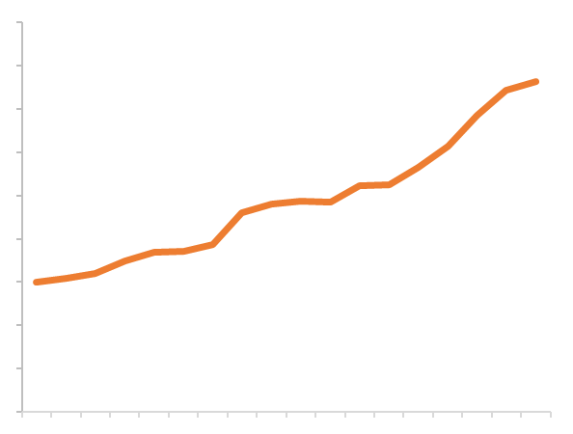
Per la farmaceutica a livello internazionale
il record storico di prodotti in sviluppo
Numero di prodotti nella pipeline farmaceutica a livello mondiale
Oggi sono in sviluppo nel mondo oltre 15 mila farmaci, più di 7 mila in fase clinica
18.000
16.000
14.000
Dalla ricerca nuove prospettive di cura, soprattutto grazie alla medicina personalizzata e ai farmaci biotech, che rappresentano circa il 40% dei farmaci approvati dall’FDA
12.000
10.000
8.000
6.000
4.000
L’80% dell’innovazione farmaceutica nasce in rete, attraverso le partnership pubblico-privato, con le università, le PMI biotech, le start-up, gli enti no-profit
2.000
0
2001
2002
2003
2004
2005
2006
2007
2008
2009
2010
2011
2012
2013
2014
2015
2016
2017
2018
Fonte: Statista, SCRIP

Slide 20
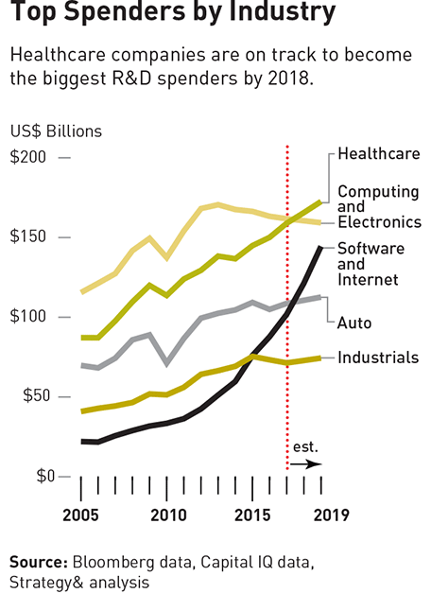
Le Scienze della Vita sono il più grande investimento in ricerca
dei prossimi anni a livello mondiale
Investimenti in R&S a livello mondiale
La farmaceutica è il primo settore al mondo per R&S e l’unico per cui l’Europa ha una specializzazione internazionale (anche grazie ai sistemi di Welfare)
Tra il 2019 e il 2024 investimenti che superano i 1.000 miliardi di dollari nella R&S a livello globale, l’80% sarà svolto in partnership
Il settore rappresenta una grande opportunità per l’Italia, in termini di risorse che – come in questi anni – possono tradursi in investimenti e posti di lavoro
Fonte: PWC, The 2017 Global Innovation 1000 study, Evaluate Pharma

